Slide 1
File Organization
CS2702 Bases de Datos II
Métodos de Organización
Semana 02
Heider Sanchez
hsanchez@utec.edu.pe

Slide 2
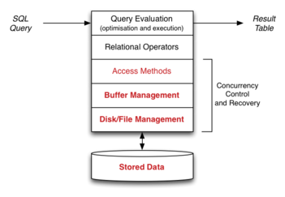
Empaquetando Registros en Bloques

Slide 3
Empaquetando Registros en Bloques
Se presentan dos casos:
La longitud del registro es menor que el tamaño del bloque
Este es el caso más común
El máximo número de registros que son almacenados dentro de un bloque es llamado “blocking factor”: b = ⎣ B/r ⎦, en donde:
B es el tamaño del bloque en bytes
r la longitud del registro en bytes
char buffer[1024];
read(&buffer, 1024);
vector<Registro> desempaquetar(buffer, 1024)

Slide 4
Empaquetando Registros en Bloques
Se presentan dos casos:
2. La longitud del registro es mayor que el tamaño del bloque
Se utiliza la organización extendida (spanned organization).
Un registro extendido puede abarcar diferentes bloques.
File Blocks: secuencia de bloques que contienen todos los registros del archivo.
1
1 | 2
2
3
3

Slide 5
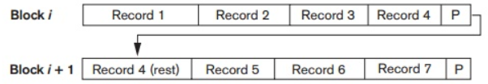
Empaquetando Registros en Bloques
Se presentan dos casos:
2. La longitud del registro es mayor que el tamaño del bloque
También se utiliza organización extendida para evitar espacios libres en los buffers.
Leer más …
File Structures: an object oriented approach with C++. Michael Folk. Chapter 4.

Slide 6
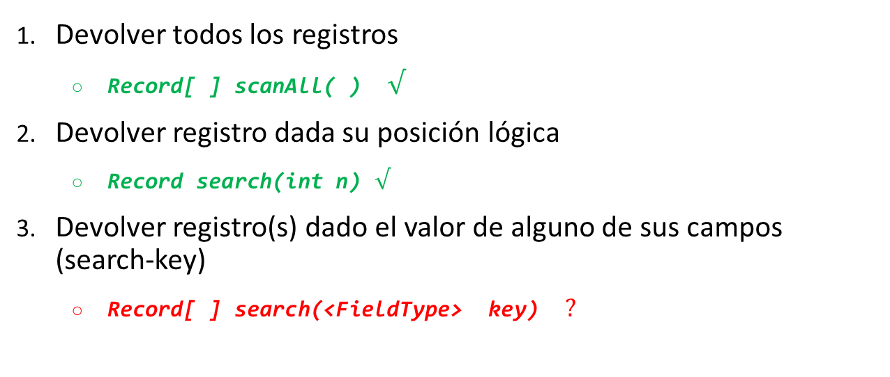
Tipos de búsqueda
Devolver todos los registros
Record[ ] scanAll( ) $√$
Devolver registro dada su posición lógica
Record search(int n) $√$
Devolver registro(s) dado el valor de alguno de sus campos (search-key)
Record[ ] search(<FieldType> key) $?$

Slide 7
Métodos de
Organización de Archivos
El método de organización de archivos depende de los medios de almacenamiento, tamaño de archivo, tipo de acceso, grado de actividad y volatilidad
Heap Files
Sequential Files
Random Files
Indexed Sequential Files

Slide 8
Heap File Organization
En un Heap File los registros son almacenados en ubicaciones adyacentes, conforme van llegando.
No mantiene un orden físico respecto a campo.
Se puede manejar registros de longitud variable.
Son gestionados de alguna manera por el sistema operativo.
Record 1
Record 2
Record 3
Record 4

Slide 9
Heap File Organization
Usos:
Archivos transaccionales. En donde los registros se almacenan en orden cronológico y se recuperan en orden inverso.
Generalmente son usados junto con otras estructuras de acceso.
Record 1
Record 2
Record 3
Record 4

Slide 10
Heap File Organization
Ventajas
Las inserciones son fáciles y muy eficientes.
Desventajas
Acceder a un registro por un atributo dado requiere revisar el archivo completo (muy costoso).
Record 1
O(1)
Record 2
Record 3
Record 4
O(n)

Slide 11
Sequential [Ordered] File Organization
El archivo mantiene los registros ordenados fisicamente en base al valor de alguno de sus campos (key).
Si los registros del archivo no se colocan físicamente en el orden requerido, se requiere tiempo extra para completar esta solicitud.
datos.dat
Id | Nombre | Ciclo
P-102 | Andrea | 5
P-250 | Carlos | 7
P-362 | Cinthya | 3
P-231 | Josimar | 5
P-087 | Jorge | 1
P-312 | Mabel | 3
P-982 | Saulo | 9

Slide 12
Sequential File Organization
Inserción de un registro:
Localizar la posición en donde será insertado el nuevo registro.
Si el espacio está libre, insertar.
Sino, insertar el registro en un espacio auxiliar.
En este caso, los punteros deberían ser actualizados.
Se requiere reorganizar el archivo original cada cierto tiempo mezclando ordenadamente con el espacio auxiliar.
datos.dat
Id | Nombre | Ciclo
P-102 | Andrea | 5
P-250 | Carlos | 7
P-362 | Cinthya | 3
P-231 | Josimar | 5
P-087 | Jorge | 1
P-312 | Mabel | 3
P-982 | Saulo | 9
aux.dat
P-312 | Gabriel | 3
…

Slide 13
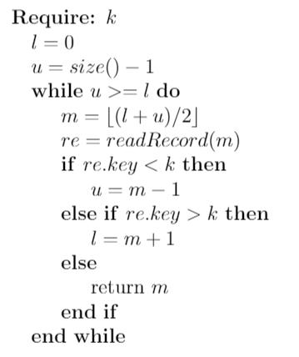
Sequential File Organization
Búsqueda de un registro:
El algoritmo de búsqueda binaria es usado para localizar un registro en el archivo dado un valor de búsqueda k.
Se requiere O(log N) accesos a memoria secundaria.
En la búsqueda se debe descartar los registros marcados como eliminados.

Slide 14
Sequential File Organization
Eliminación de un registro:
Se utiliza los punteros para saltar las tuplas eliminadas.
También se puede usar marcadores para rehusar dichos espacios.
Id | Nombre | Ciclo
P-102 | Andrea | 5
P-250 | Carlos | 7
P-362 | Cinthya | 3
P-231 | Josimar | 5 | -1
P-087 | Jorge | 1
P-312 | Mabel | 3 | -1
P-982 | Saulo | 9
Eliminar Jorge

Slide 15
Insertar
datos.dat
Id | Nombre | Ciclo | 3(a)
P-102 | Andrea | 5 | 2(d)
P-250 | Carlos | 7 | 3(d)
P-362 | Cinthya | 3 | 1(a)
P-231 | Josimar | 5 | 5 (d)
P-087 | Jorge | 2 | 6 (d)
P-312 | Mabel | 3 | 2(a)
P-982 | Saulo | 9 | -1 (d)
1
2
3
4
5
6
7
P-088 | Gabriel | 4
P-087 | Maria | 2
P-014 | Abel | 5
aux.dat
Eliminar: Josimar, Jorge
1
2
3
4
P-088 | Gabriel | 4 | 4(d)
P-087 | Maria | 2 | 7(d)
P-014 | Abel | 5 | 1(d)

Slide 16
datos.dat
Id | Nombre | Ciclo | 4(a)
P-102 | Andrea | 5 | 2(d)
P-250 | Carlos | 7 | 3(d)
P-362 | Cinthya | 3 | 1 (a)
P-231 | Josimar | 5 | 5 (d)
P-087 | Jorge | 2 | 6 (d)
P-312 | Mabel | 3 | 3(a)
P-982 | Saulo | 9 | -1 (d)
Insertar
1
2
3
4
5
6
7
aux.dat
Eliminar: Josimar, Jorge
1
2
3
4
P-088 | Gabriel | 4 | 2(a)
P-312 | Gonzalo | 3 | 4(d)
P-087 | Maria | 2 | 7(d)
P-014 | Abel | 5 | 1(d)

Slide 17
datos.dat
Id | Nombre | Ciclo | 4(a)
P-102 | Andrea | 5 | 2(d)
P-250 | Carlos | 7 | 3(d)
P-362 | Cinthya | 3 | 1(a)
P-231 | Josimar | 5 | 0
P-087 | Jorge | 2 | 0
P-312 | Mabel | 3 | 3(a)
P-982 | Saulo | 9 | -1 (d)
Insertar
1
2
3
4
5
6
7
aux.dat
Eliminar: Josimar, Jorge
1
2
3
4
P-088 | Gabriel | 4 | 2 (a)
P-312 | Gonzalo | 3 | 6(d)
P-087 | Maria | 2 | 7(d)
P-014 | Abel | 5 | 1(d)

Slide 18
datos.dat
Reconstrucción
Id | Nombre | Ciclo | 1(d)
P-102 | Andrea | 5 | 2(d)
P-250 | Carlos | 7 | 3(d)
P-362 | Cinthya | 3 | 2 (a)
P-231 | Josimar | 5 | 0
P-087 | Jorge | 2 | 0
P-312 | Mabel | 3 | 3 (a)
P-982 | Saulo | 9 | 0 (d)
Id | Nombre | Ciclo
P-102 | Andrea | 5
P-250 | Carlos | 7
P-362 | Cinthya | 3
P-312 | Gabriel | 3
P-088 | Gonzalo | 4
P-312 | Mabel | 3
P-087 | Maria | 2
P-982 | Saulo | 9
1
2
3
4
5
6
7
aux.dat
Insertar Ordenadamente
1
2
3
P-088 | Gonzalo | 4 | 6 (d)
P-312 | Gabriel | 3 | 1 (a)
P-087 | Maria | 2 | 7 (d)

Slide 19
datos.dat
datos.dat
Id | Nombre | Ciclo | Next
P-102 | Andrea | 5 | 2
P-250 | Carlos | 7 | 3
P-362 | Cinthya | 3 | 9
P-231 | Josimar | 5 | 0
P-087 | Jorge | 2 | 0
P-312 | Mabel | 3 | 10
P-982 | Saulo | 9 | -1
P-088 | Gonzalo | 4 | 6
P-312 | Gabriel | 3 | 8
P-087 | Maria | 2 | 7
Id | Nombre | Ciclo
P-102 | Andrea | 5 | 2
P-250 | Carlos | 7 | 3
P-362 | Cinthya | 3 | 4
P-312 | Gabriel | 3 | 5
P-088 | Gonzalo | 4 | 6
P-312 | Mabel | 3 | 7
P-087 | Maria | 2 | 8
P-982 | Saulo | 9 | -1
1
2
3
4
5
6
7
8
9
10
ordenado
no
ordenado
Reconstruir Ordenadamente

Slide 20
Sequential File Organization
Ventajas
Búsquedas eficientes
Desventajas
Son difíciles de mantener.
Inserciones y eliminaciones requieren de una localización previa del registro.
Costo extra para reorganizar el archivo.
Id | Nombre | Ciclo
P-102 | Andrea | 5
P-250 | Carlos | 7
P-362 | Cinthya | 3
P-231 | Josimar | 5
P-087 | Jorge | 1
P-312 | Mabel | 3
P-982 | Saulo | 9

Slide 21
Sequential File Organization
¿Y si mantenemos los registros ordenados usando la estrategia de Arbol Binario de Búsqueda?
Lo llamaremos AVL File
Como cambia el archivo?
Complejidad de inserción, eliminación y búsqueda?

Slide 22
Random [Direct] File Organization
index.dat
key | Address
Josimar | R1
Manuel | R2
Cinthya | R3
Andrea | R4
Benjamin | R5
Los registros en el archivo no necesitan estar fisicamente ordenados.
Se usa un diccionario para mantener la relación entre el key y la ubicación del registro
Cuando necesitamos acceder al registro, el key es usado para encontrar su dirección.
Hashing es una de las técnicas usadas para el mapeo de registros y direcciones.
datos.dat
 | Id | Nombre | Ciclo
R1 | P-231 | Josimar | 5
R2 | P-255 | Manuel | 8
R3 | P-362 | Cinthya | 3
R4 | P-231 | Andrea | 2
R5 | P-887 | Benjamin | 9

Slide 23
Random File Organization
key | Address
Andrea | R4
Benjamin | R5
Cinthya | R3
Josimar | R1
Manuel | R2
Ventajas
Inserciones eficientes
Búsqueda eficiente
Si se procesa en memoria RAM.
Si se mantiene el diccionario ordenado.
Desventajas
Espacio extra para mantener el diccionario.
Estrategias de organización si se producen colisiones en el search-key.
Hash Techniques
RAM
Id | Nombre | Ciclo
P-231 | Josimar | 5 | R1
P-255 | Manuel | 8 | R2
P-362 | Cinthya | 3 | R3
P-231 | Andrea | 2 | R4
P-887 | Benjamin | 9 | R5

Slide 24
index.dat
datos.dat
key | Address
Andrea | R4
Manuel | R2
Cinthya | R3
Josimar | R1
Benjamin | R5
Id | Nombre | Ciclo
P-231 | Josimar | 5 | R1
P-255 | Manuel | 8 | R2
P-362 | Cinthya | 3 | R3
P-231 | Andrea | 2 | R4
P-887 | Benjamin | 9 | R5
Gabriel | R6
P-231 | Gabriel | 2 | R6

Slide 25
Laboratorio 2.1

Slide 26
Indexed Sequential Access Method ISAM

Slide 27
Indexed Sequential Access Method
Combina las ventajas de ambos métodos: acceso secuencial y random.
Generalmente se estructura de la siguiente manera:
Index File: Aquí se guarda el key con los punteros a los respectivos registros [páginas] en el archivo de datos. Archivo ordenado [necesario].
Data File: Mantiene los datos originales.
Opcionalmente se puede mantener en un archivo semi-ordenado.

Slide 28
Indexed Sequential Access Method
Dense Index-file:
Contiene una entrada por cada valor del search-key del Data-File.
Index.dat
Data.dat
Id | Address
P-087 | R5
P-102 | R1
P-231 | R4
P-250 | R2
P-312 | R6
P-362 | R3
P-982 | R7
 | Id | Nombre | Ciclo
R1 | P-102 | Andrea | 5
R2 | P-250 | Carlos | 7
R3 | P-362 | Cinthya | 3
R4 | P-231 | Josimar | 5
R5 | P-087 | Jorge | 1
R6 | P-312 | Mabel | 3
R7 | P-982 | Saulo | 9
Archivo Ordenado
Archivo Heap

Slide 29
Indexed Sequential Access Method
Sparse Index-file:
Una entrada puede asociar varios registros en el Data-File.
Generalmente se aplica cuando los datos ya están ordenados.
P
K
P
K
2
P
K
P
m
Index File
0
1
1
2
m
Archivo Ordenado
Page 0
Page 1
Page 2
Page m
Data File
¿Ventajas respecto al Sequential File?
¿Como se construye el índice?

Slide 30
Indexed Sequential Access Method
Sparse Index-file:
Una entrada puede asociar varios registros en el Data-File.
Generalmente se aplica cuando los datos ya están ordenados.
¿Cómo insertar un nuevo registro?
Index File
P
K
0
1
P
1
K
2
P
2
K
m
P
m
Opcion2: Insertar nueva key
en el index file
Data File
Page 0
Page 1
Page 2
Page m
Page m + 1
Opcion1: Enlazar nueva pagina
en el data file
Se puede aplicar localización binaria en el archivo índice.

Slide 31
Indexed Sequential Access Method
Sparse Index-File comparado a Dense Index-file
Menos espacio y menos costo de mantenimiento para inserciones y eliminaciones.
Generalmente más lento que el índice denso para localizar registros.
Good trade-off:
El sparse index con una entrada de índice para cada bloque en el archivo de datos, correspondiente al menor valor de clave de búsqueda en el bloque (etiqueta del bloque).

Slide 32
Indexed Sequential Access Method
Multilevel Index-file:
Si el index-file ocupa mucho espacio en memoria, entonces construir niveles sucesivos de índices hasta que el último quepa en un bloque.
Inserciones y eliminaciones actualizan los índices.
Búsquedas por niveles de indexación
Archivo de Datos
9500 entradas
49 entradas
1 bloque
49 bloques
Index1.dat
Index2.dat
9500 bloques

Slide 33
ISAM Árbol Estático
index entry
P
K
P
K
2
P
K
P
m
0
1
1
2
m
El archivo de índice puede ser bastante grande. ¡Pero podemos aplicar la idea repetidamente!
Index1.dat
Non-leaf
Index2.dat
Pages
Index3.dat
Leaf
data.dat
Pages
Overflow
page
Primary pages
Leaf pages contain data entries.
Notes:
4

Slide 34
ISAM Árbol Estático
index1.dat
P
K
P
K
2
P
K
P
m
0
1
1
2
m
index2.dat
P
K
P
K
P
K
P
m
P
K
P
K
2
P
K
P
m
0
1
1
2
2
m
0
1
1
2
m
Notes:
4

Slide 35
ISAM Árbol Estático
Actividad Grupal. Discuta y resuelva los siguientes algoritmos:
Algoritmo para insertar un nuevo registro
void insert(T key, Record record); //asumir que ya tenemos el índice construido
Algoritmo para una búsqueda puntual
Record search(T key);
Algoritmo para una búsqueda por rango
vector<Record> search(T begin-key, T end-key);
Algoritmo para eliminar
Void remove(T key)
Indicar la complejidad computacional en función del número de acceso a memoria secundaria.

Slide 36
Indexed Sequential Access Method
Multilevel Index-file (Static tree structure):
File creation: Leaf (data) pages allocated sequentially, sorted by search key; then index pages allocated, then overflow pgs.
Search: Start at root; use the key for comparisons to go to leaf.
Cost = log _{F} N ; F = # entries/pg; N = # leaf pgs
Insert: Find leaf that data entry belongs to, and put it there. Overflow page if necessary.
Delete: Find and remove from leaf; if empty page, de-allocate.
inserts/deletes affect only leaf pages.

Slide 37
Indexed Sequential Access Method
Ventajas:
Búsquedas eficientes O(L), L niveles de indexacion.
Inserciones y eliminaciones eficientes.
Podemos implementar el acceso multi-nivel de registros.
Podemos extender la estructura para trabajar con multi-key files.
Desventajas:
Espacio extra para el mantener el index-file.
Inserciones y eliminaciones eleva la complejidad estructural del índice.

Slide 38
Laboratorio 2.2

